Slide 1
CHÀO MỪNG CÁC THẦY CÔ VÀ CÁC EM
MÔN: KHOA HỌC TỰ NHIÊN 6

Slide 2
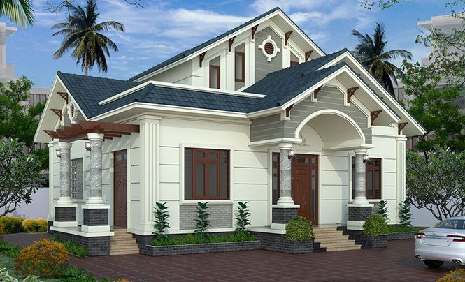
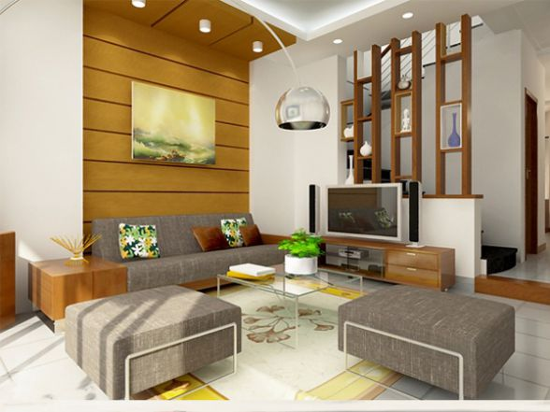
Các công trình xây dựng, đồ dùng trong nhà
được làm từ các nguyên liệu có sẵn trong tự nhiên như đất, cát, gỗ, kim loại…
Vậy những nguyên liệu có tính chất gì? Chúng được khai thác, sử dụng như thế nào?

Slide 3
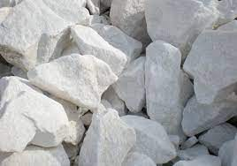
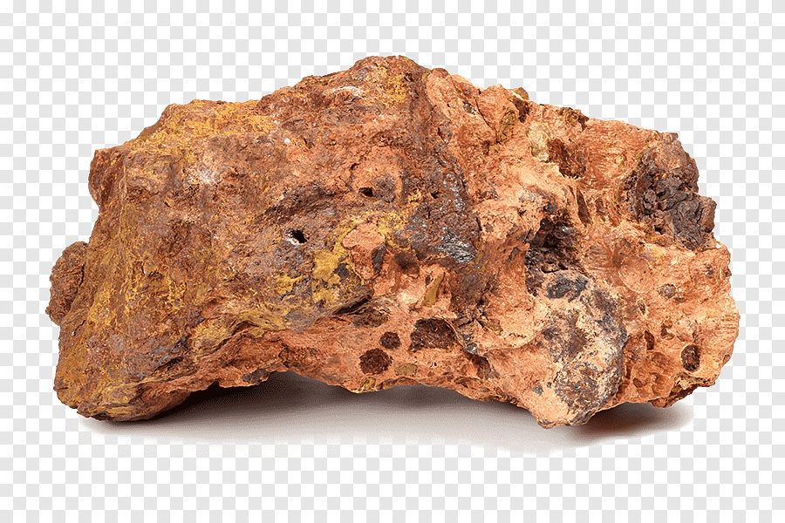
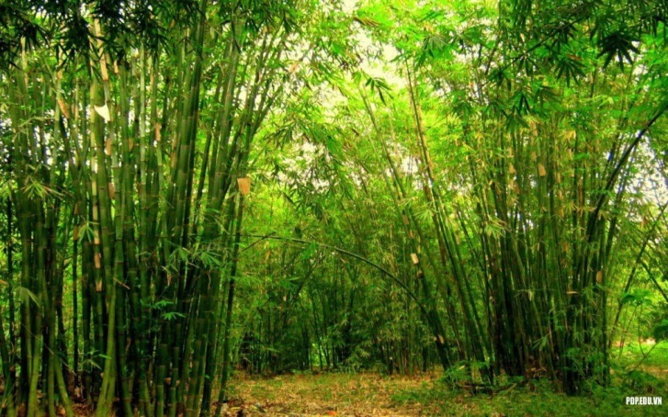
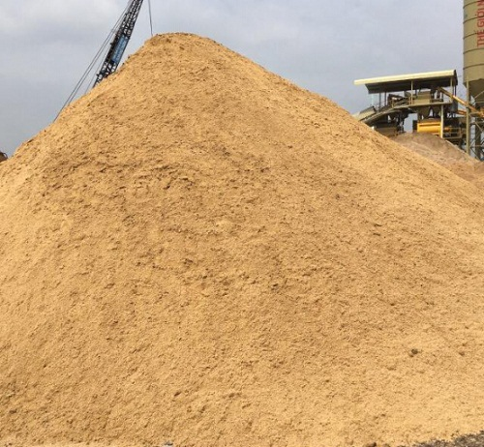
1. Một số nguyên liệu thông dụng
BÀI 13: MỘT SỐ NGUYÊN LIỆU
Em hãy quan sát và cho biết các nguyên liệu trong hình 13.1 tương ứng với các nguyên liệu nào sau đây: cát, quặng bauxite, đá vôi, tre
Tìm hiểu nguyên liệu xung quanh ta
Có thể tạo nên vật liệu và sản phẩm nào từ các nguyên liệu trong hình 13.1
a
b
Đá vôi
Quặng bauxite
c
d
Cát
Tre
Hình 13.1 Một số nhiên liệu có sẵn trong tự nhiên

Slide 4
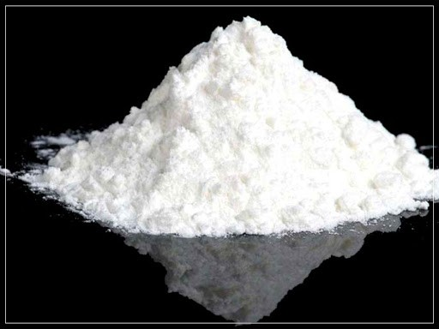
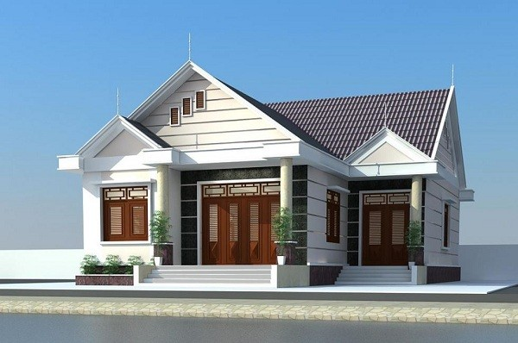
Nung
Vật liệu
Đá vôi
Vôi
Sản phẩm
Ngôi nhà

Slide 5
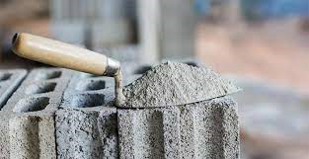
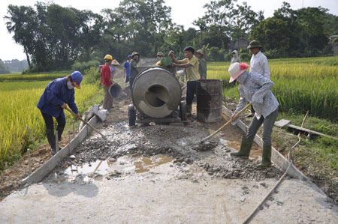
Vật liệu
Đá vôi
Sản phẩm
Xi măng
Cát
Đường bê tông

Slide 6
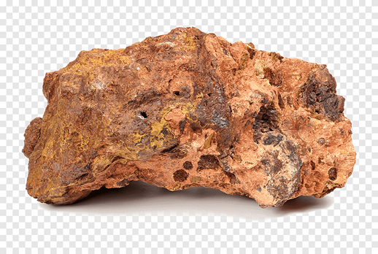
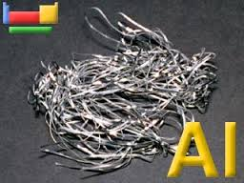
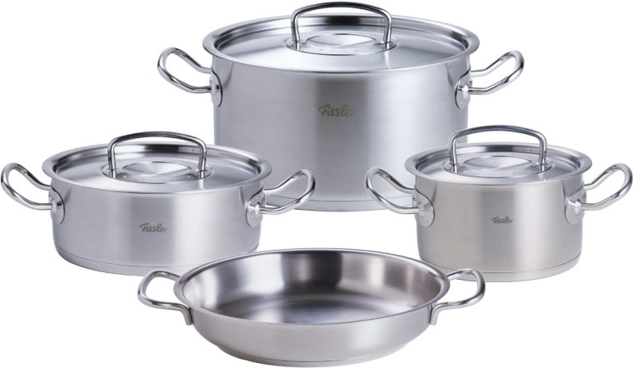
Vật liệu
Quặng bauxite
Nhôm
Sản phẩm
Xoong nồi

Slide 7
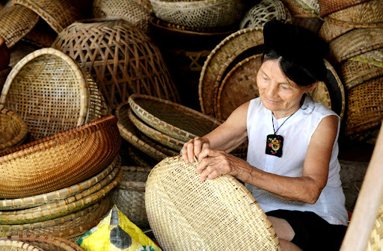
Tre
Đan lát rổ, rá

Slide 8
BÀI 13: MỘT SỐ NGUYÊN LIỆU
1. Một số nguyên liệu thông dụng
Nguyên liệu là vật liệu tự nhiên (vật liệu thô) chưa qua xử lí và cần được chuyển hóa để tạo sản phẩm.
Ví dụ: Đất, đá, quặng,...
2. Một số tính chất và ứng dụng của nguyên liệu

Slide 9
BÀI 13: MỘT SỐ NGUYÊN LIỆU
2. Một số tính chất và ứng dụng của nguyên liệu
Một số nguyên liệu
Tìm hiểu một số tính chất và ứng dụng của nguyên liệu
Quặng bauxite
Đá vôi
Cát
Nước biển

Slide 10
BÀI 13: MỘT SỐ NGUYÊN LIỆU
1. Một số nguyên liệu thông dụng
2. Một số tính chất và ứng dụng của nguyên liệu
Tìm hiểu một số tính chất và ứng dụng của nguyên liệu
Bảng 13.1. Một số tính chất và ứng dụng của nguyên liệu phổ biến
 | Đá vôi | Quặng | Cát | Nước biển
Trạng thái
Tính chất cơ bản
Ứng dụng

Slide 11
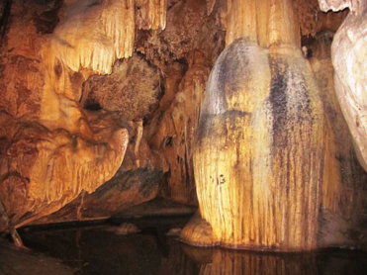
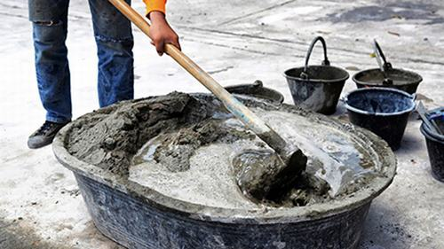
Cứng
Tạo thành vôi khi bị phân hủy
Vôi
Ăn mòn tạo thành thạch nhủ trong hang động
Đá vôi
Thể rắn
Thạch nhủ
Ứng dụng
Sản xuất vật liệu xây dựng:vôi, xi măng

Slide 12
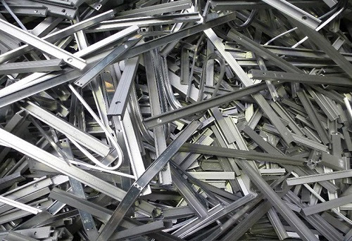
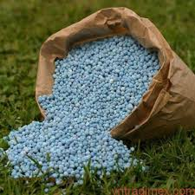
Cứng
Dẫn nhiệt
Quặng bauxite
Bị ăn mòn
Thể rắn
Điều chế kim loại
Ứng dụng
Sản xuất phân bón

Slide 13
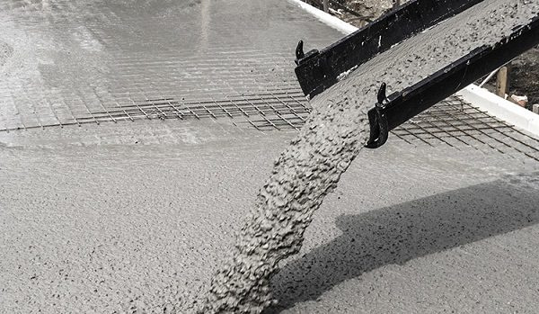
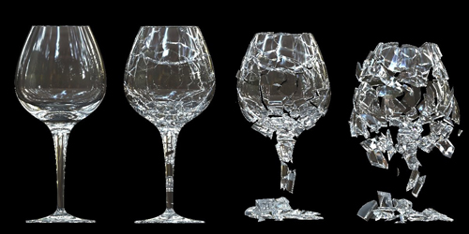
Dạng hạt, cứng
Tạo với xi măng thành hỗn hợp kết dính
Cát
Thể rắn
Ứng dụng
Xản xuất thủy tinh, bê tông
Bê tông
Thủy tinh

Slide 14
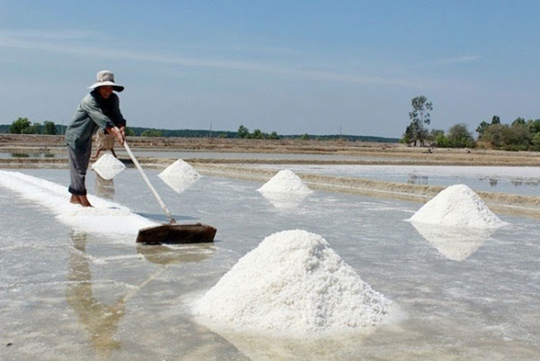
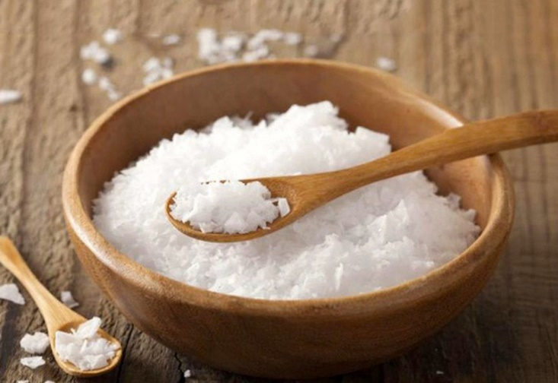
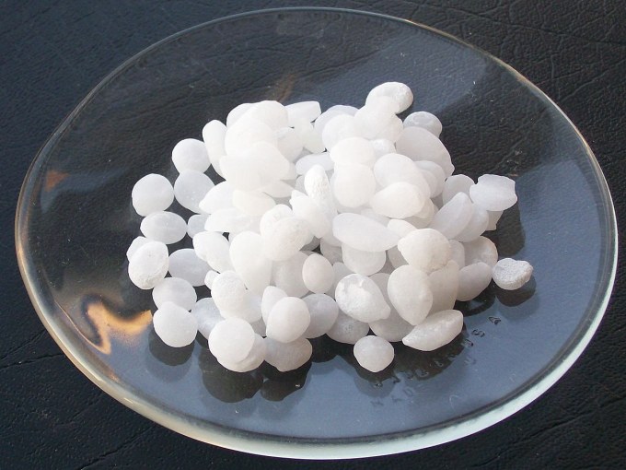
Khi làm bay hơi nước thu được muối ăn
Nước biển
Thể lỏng
Ứng dụng
Sản xuất muối ăn, xút
Muối ăn
Xút (xút ăn da)

Slide 15
Bảng 13.1. Một số tính chất và ứng dụng của nguyên liệu phổ biến
 | Đá vôi | Quặng | cát | Nước biển
Trạng thái
Tính chất cơ bản
Ứng dụng
Rắn
Rắn
Rắn
Lỏng
-Cứng
-Tạo thành vôi khi bị phân hủy
-Ăn mòn tạo thành thạch nhũ trong hang động
-Dạng hạt cứng
-Tạo với xi măng thành hỗn hợp dạng cứng
-Khi làm bay hơi nước sẽ thu được muối ăn
-Cứng
-Dẫn nhiệt
-Bị ăn mòn
Sản xuất vật liệu xây dựng: vôi, xi măng,…
Điều chế kim loại, sản xuất phân bón,…
Sản xuất thủy tinh, bê tông,…
Sản xuất muối ăn, xút…

Slide 16
BÀI 13: MỘT SỐ NGUYÊN LIỆU
1. Một số nguyên liệu thông dụng
2. Một số tính chất và ứng dụng của nguyên liệu
- Các nguyên liệu khác nhau có tính chất khác nhau như: tính cứng, dẫn điện, dẫn nhiệt, khả năng bay hơi, cháy, hòa tan, phân hủy, ăn mòn,...
- Dựa vào tính chất của nguyên liệu mà ta sử dụng chúng vào những mục đích khác nhau.
3. Sử dụng của nguyên liệu an toàn, hiệu quả và bảo đảm sự phát triển bền vững

Slide 17
BÀI 13: MỘT SỐ NGUYÊN LIỆU
3. Sử dụng của nguyên liệu an toàn, hiệu quả và bảo đảm sự phát triển bền vững
Tìm hiểu khai thác nguyên liệu khoáng sản
Khoáng sản là gì?
Luật khoáng sản - 2010
Khoáng sản là khoáng vật, khoáng chất có ích được tích tụ tự nhiên ở thể rắn, thể lỏng, thể khí tồn tại trong lòng đất, trên mặt đất, bao gồm cả khoáng vật, khoáng chất ở bãi thải của mỏ.

Slide 18
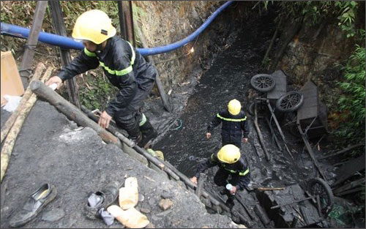
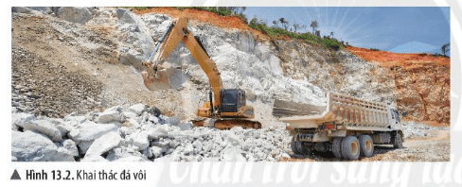
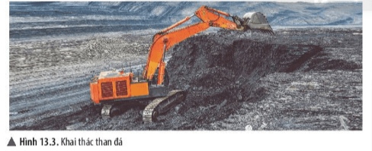
Tìm hiểu khai thác nguyên liệu khoáng sản
Việc khai thác tự phát không đảm bảo an toàn do thiếu hạ tầng kĩ thuật phù hợp để phục vụ khai thác (sụt lún, sập mỏ...) đồng thời gây ảnh hưởng đến môi trường và cạn kiệt nguồn tài nguyên thiên nhiên.
Quan sát hình 13.2 và 13.3, em hãy cho biết việc khai thác các nguyên liệu khoáng sản tự phát có đảm bảo an toàn không? Giải thích.
Sập mỏ

Slide 19
Tìm hiểu khai thác nguyên liệu khoáng sản
Sử dụng nguyên liệu như thế nào để đảm bảo an toàn, hiệu quả?
Tại sao phải sử dụng nguyên liệu an toàn, hiệu quả và bảo đảm sự phát triển bền vững?
- Cần phải thu hồi và tái sử dụng các nguồn nguyên liệu
- Khai thác theo công nghệ hiện đại và quy trình khép kín
- Không nên khai thác nguyên liệu từ các nguồn bừa bãi.
Nguyên liệu là tài sản quốc gia, của chung loài người. Sử dụng an toàn, hiệu quả sẽ giúp đảm bảo lợi ích kinh tế, xã hội và môi trường.

Slide 20
Tìm hiểu sử dụng nguyên liệu
Em hãy nêu một số biện pháp sử dụng nguyên liệu an toàn, hiệu quả và bảo đảm sự phát triển bền vững
- Sử dụng tối đa các chất thải công nghiệp và dân dụng để làm nguyên liệu để sản xuất vật liệu xây dựng thay cho nguyên liệu tự nhiên
- Thu gom và tái chế các nguyên liệu đã qua sử dụng
- Hạn chế xuất khẩu nguyên liệu thô mà nên đầu tư công nghệ sản xuất những sản phẩm có giá trị
- Quy hoạch, khai thác nguyên liệu quặng, đá vôi theo công nghệ hiện đại, quy trình khép kín để tăng hiệu suất khai thác bảo vệ tài nguyên môi trường

Slide 21
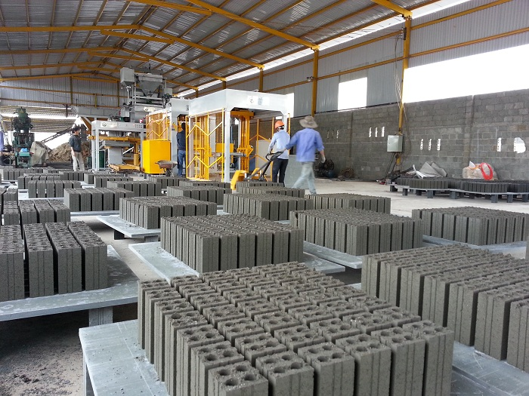
Nói đến gạch không nung, từ lâu ta chỉ nghỉ đến gạch được nung từ đất. Tuy nhiên với cách làm này sẽ làm giảm diện tích đất nông nghiệp và về lâu dài sẽ ảnh hưởng đến môi trường do sử dụng đất và đốt than nhiều. Gạch không nung là một giải pháp hữu ích do sử dụng nguyên vật liệu có sẵn trong tự nhiên (đá, cát sỏi) và xi măng để ép ra sản phẩm.
Dây chuyền công nghệ sản xuất gạch không nung hiện đại

Slide 22
CUNG CẤP NGUYÊN LIỆU
SẢN XUẤT
PHÂN PHỐI
TIÊU DÙNG
TÁI SINH
TÁI SỬ DỤNG
THU HỒI
Hình 13.4. Sơ đồ chuỗi cung ứng nguyên liệu khép kín

Slide 23
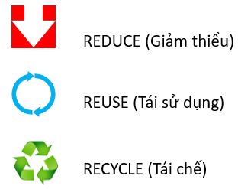
Giảm thiểu tối đa sử dụng vật liệu nhằm tiết kiệm tiền bạc, tránh lãng phí vật liệu, giảm rác thải vật liệu cho môi trường
Sử dụng nguyên liệu an toàn, hiệu quả theo mô hình 3R
Tái sử dụng các vật liệu còn khả năng sử dụng được
Tái chế các vật liệu thành các sản phẩm hữu ích trong cuộc sống

Slide 24
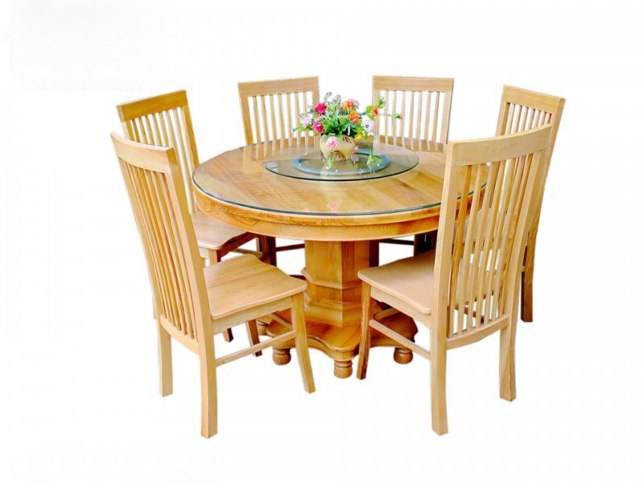
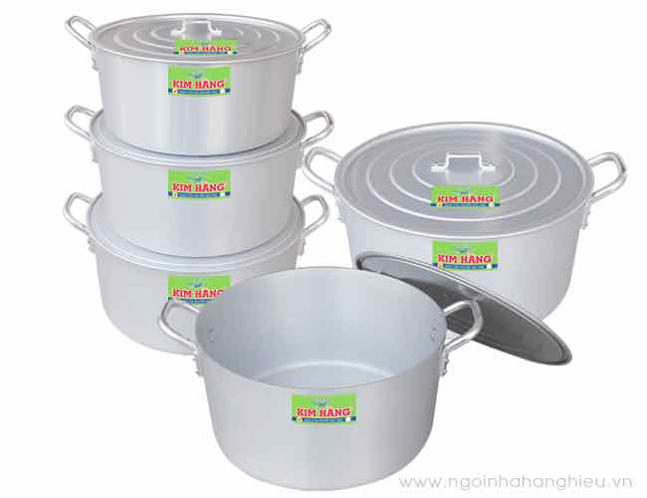
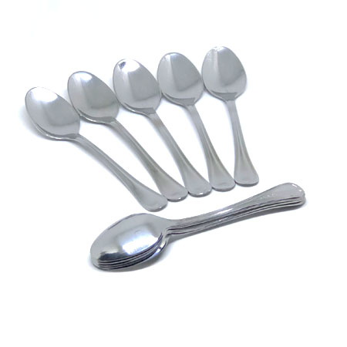
Em hãy kể tên một số đồ vật trong gia đình và cho biết chúng được tạo ra từ nguyên liệu nào?
Bàn ghế làm từ gỗ
Nồi làm từ nhôm
Muống/thìa làm từ inox

Slide 25
BÀI 13: MỘT SỐ NGUYÊN LIỆU
3. Sử dụng của nguyên liệu an toàn, hiệu quả và bảo đảm sự phát triển bền vững
- Nguyên liệu khoáng sản là tài sản quốc gia. Mọi cá nhân, tổ chức khai thác phải được cấp phép theo Luật Khoáng sản.
+ Tận thu nguyên liệu sẽ làm cạn kiệt tài nguyên.
+ Khai thác nguyên liệu trái phép có thể gây nguy hiểm do mất an toàn lao động, ảnh hưởng đến môi trường.
- Nguyên liệu sản xuất không phải là nguồn tài nguyên vô hạn. Do đó, cẩn sử dụng chúng một cách hiệu quả, tiết kiệm, an toàn và hài hoà về lợi ích kinh tế, xã hội, môi trường.

Slide 26
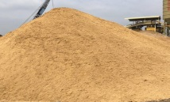
Vật liệu thô chưa xử lí
Chuyển hóa thành sản phẩm
KHÁI NIỆM
VD: Đất, đá, quặng…
MỘT SỐ NGUYÊN LIỆU
Tính cứng, dẫn điện, dẫn nhiệt…
Tính chất khác nhau
Mục đích sử dụng khác nhau
TÍNH CHẤT - ỨNG DỤNG
Cạn kiệt tài nguyên
KHAI THÁC
Mất an toàn lao động
Ô nhiễm môi trường
SỬ DỤNG
Tận dụng chất thải công nghiệp, chất thải dân dụng
SỬ DỤNG
Hạn chế xuất khẩu nguyên liệu thô
Khai thác công nghệ hiện đại, quy trình khép kín

Slide 27
DẶN DÒ
Học bài và làm bài tập từ bài 1 → 6 SGK/ 67
Xem trước bài 14: Một số lương thực – thực phẩm

